Slide 1

1～5的认识和加减法
比大小

Slide 2
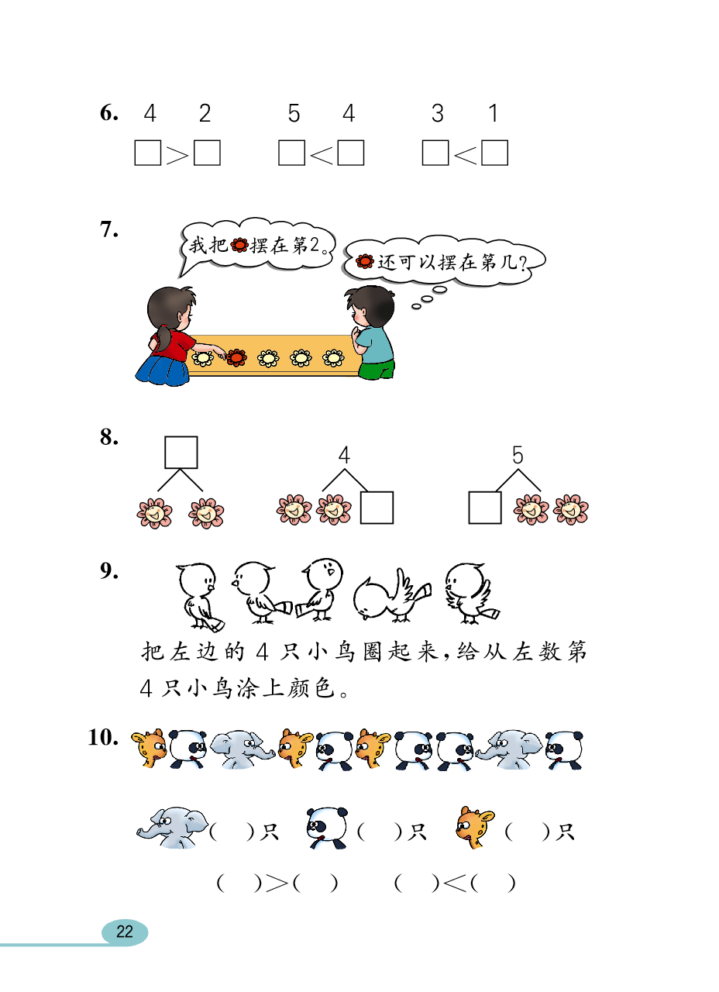

1、数一数。
2
5
3
只
只
只

Slide 3
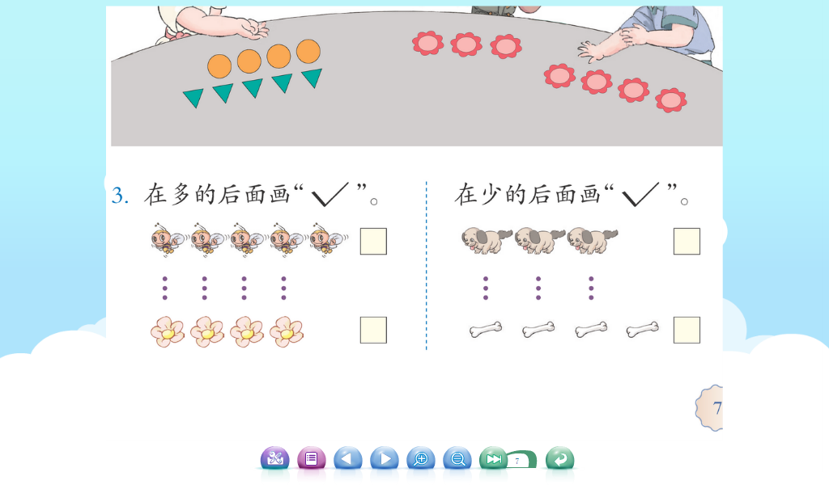
2、选一选。
√
√

Slide 4
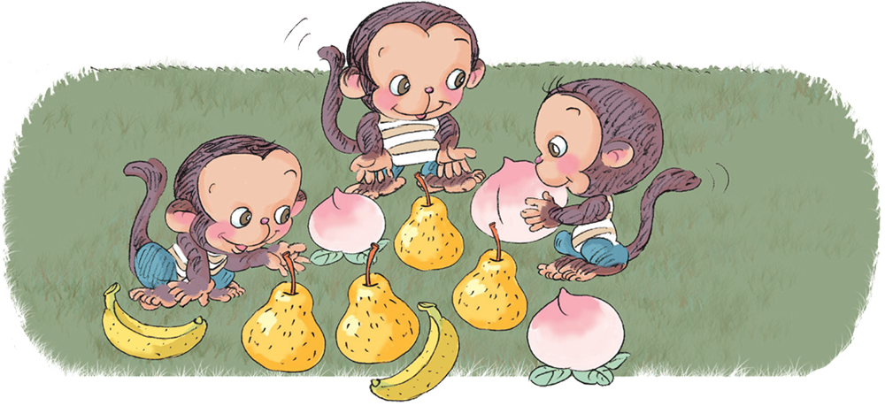




3只
3个
2个
4个

Slide 5
3＝3 3＞2 3＜4
大
小
小
大

Slide 6
小结：
（3＝3 3＞2 3＜4）
大口咬大数，小嘴啄小数；
大数在前读大于，小数在前读小于；
两边相同用等于。

Slide 7
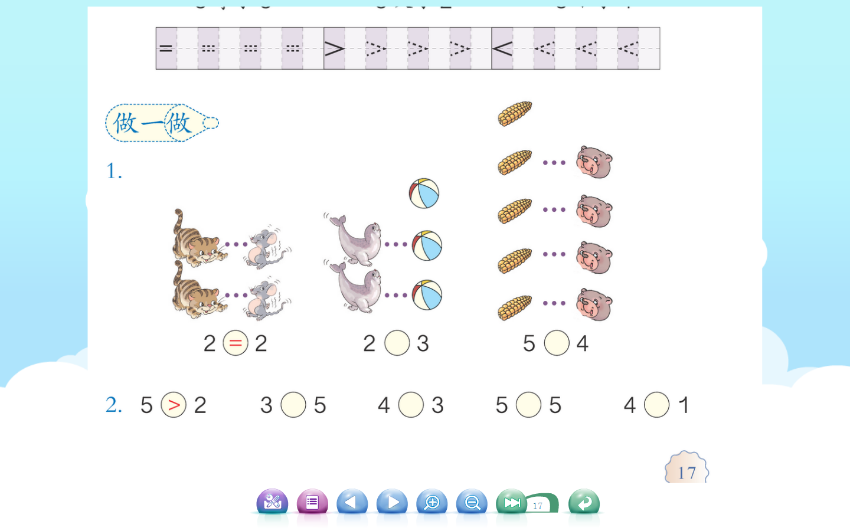
第一关（填一填）
＝
＜
＞

Slide 8
第二关（在○里填上“＞”、“＜”或“＝”）
＞
＜
＞
＝
＞
2○1 5○4 4○4 4○2 1○3
＞
＞
＝
＞
＜

Slide 9
第三关（在□填上合适的数。）
1＜□ 5＞□
□＝□ □＜□ □＞□

Slide 10
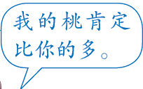
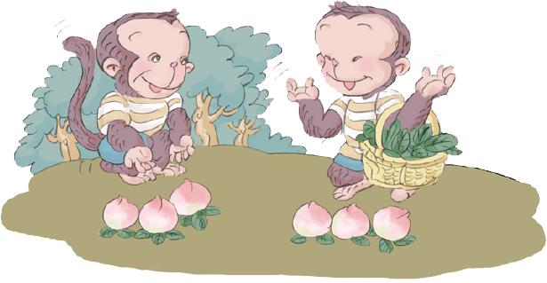
不一定对
问题：1. 看图，你知道了什么？
2. 小猴说得一定对吗？

Slide 11
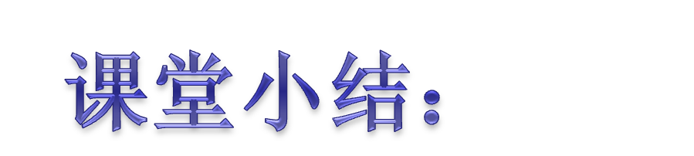
1、今天，我们学了什么？
2、你有什么收获？

Slide 12
谢谢！

